Slide 1
جامعــــــة محمد خيضــــــــــــر
جامعــــــة محمد خيضــــــــــــر
الجمهــورية الجزائــرية الديمقــراطية الشعبيـــة
République Algérienne Démocratique et Populaire
وزارة التعليــم العــالي و البحــث العلمـي
Ministère de l’Enseignement Supérieur et de la Recherche Scientifique
جــامعة محــمد خيضــر – بسكرة –
كــلية العلــوم الاقتصــادية و التجــارية و علــوم التسييــر
قسم العلوم التجارية
سنة ثانية مالية وتجارة دولية
مقياس: إمداد ونقل دولي
الموسم الجامعي: 2020/2021
بــســكــــــــــــرة
بــســكــــــــــــرة
أعمال موجهة:
دراسة حالة عملية لسند شحن
(L/B:Bill of lading) Le connaissement

Slide 2
تطبيق:
يعطى سند الشحن التالي في الوثيقة المرفقة، والمطلوب تحديد البيانات التي يحتويها ونوعه.

Slide 4
الناقل:
Evergreen marine corp.
شركة تايوانية لنقل الحاويات والشحن
2. الشاحن Sipper :
الاسم: Tradeelinks Ressources Sdn Bhd
العنوان:
Feti Surat 70 Pejabat Pos, Sungai Besi, 5700 Kuala LumPur .
3. المرسل إليه consignee:
To the order لأمر: يعنى أن سند الشحن من نوع سند لأمر
الاسم: لأمر MNO company
العنوان:
House Breeds Place,Hanstings, Est Sussex, TN 34 3DG, United Kingdoom (لمملكة المتحدة)

Slide 5
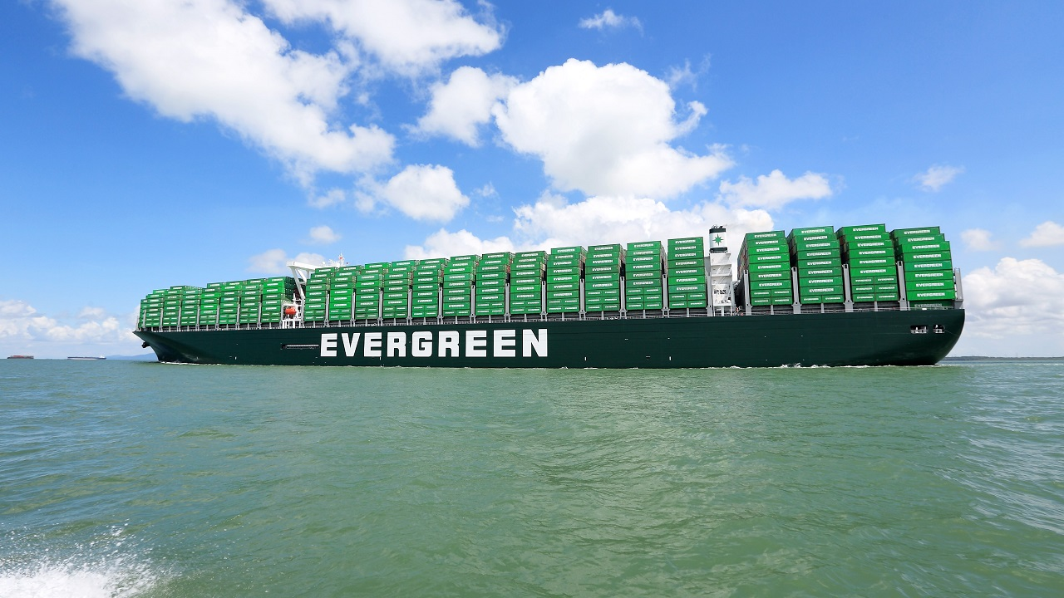

Slide 6
4. طرف الإخطار Notify Party:
الاسم: ABCD Company(مخفي
العنوان: 3, Simpson street Blyth, Northumberland, NE 24 1AX
الرمز الكودي: SQE 650056
عادةً ما يتم إرسال إشعار بوصول الشحنة إلى طرف الإخطار الذي يظهر عنوانه في مستند الشحن.
عادةً ما يكون أحد البنوك( المسمى في مستندات الشحن) هو الطرف الذي يجب إرسال إشعار الوصول إليه.
الطرف المخطر هو أي طرف يتم إبلاغه بمعلومات الشحن من قبل الناقل عند وصول البضائع إلى وجهتها.

Slide 7
5. الرقم التسلسلي لسند الشحن:
Document N° SW 00118013 ( النسخة الأصلية الأولى First original)
6. الرقم المرجعي للتصدير:
Export refernces : 45
7. الرقم المرجعي لوكيل العبور Forwarding Agent refernces: غير موجود.
8. نقطة وبلد المنشأ Point and contry of origin:
غير موجود.
9. تكملة اسم وعنوان طرف الإخطار:
غير موجود ( ذكر سابقا في 4).
10. خانة خاصة بمرجع التاجر تعليمات التصدير: غير موجود.
11. غير ظاهر.

Slide 8
12. الناقل الأولي للبضاعة إلى الميناء Pre-carriage by:
Bonita ACE 18A
13. مكان وتاريخ الاستلام Place of receipt/ date:
Port Klang ( ماليزيا)
14. اسم ورقم السفينة Ocean Vessel non, n°:
Ever Level 0284 RW- 064
15. ميناء الشحن Port of loading:
Port Klang
16. ميناء التفريغ Port of discharge:
Felixstowe ( المملكة المتحدة)
17. مكان السليم Place of delivry :
Felixstowe ( المملكة المتحدة)

Slide 9
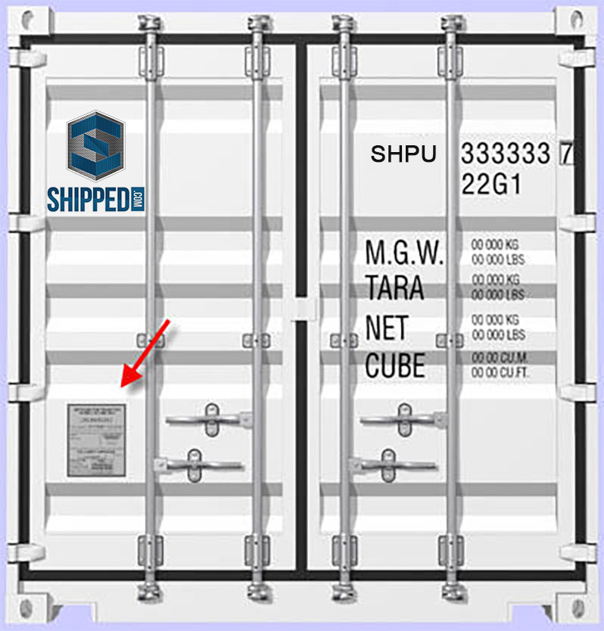
18. رقم الحاوية/ ختم الحاوية Container n°/ and Seal n°:
EISU 323430 0/ 20’/ 167046

Slide 10
19. كمية ونوع التغليف Quantity and Kind of Packages: (كرتون) ZOUNT
20. وصف البضاعة Discription of goods:
الشاحن قام بتجيمع وتحميل وعد:
حاوية 20 قدم واحدة، صرح أنها تحتوي: ( سند شحن مشروط)
نوع 20 زوج أبواب
- 250 زوج من الأبواب سلمت للربان (سند شحن مشحون)
Freight collect Shipper’s load and count:
1 × 20 ' container said to contain :
Patern 20 pairs of doors,
- 250 pairs of doors.

Slide 11
21. قياس الحجم Measurement(M³):
21.0000 CBM= 21 م³
الوزن الإجمالي ( Gross Weight(kgs:
kgs9900000 = 9.9 طن
22. العدد الإجمالي للعبوات والحاويات:
حاوية واحدة Total Number or Packages : One container only
23. القيمة المصرحة Declared value:
غير موجود.
24. غير واضح:
ختم: Green Peninsula agencies SND. BHD)
طابع ضريبي HASIL: مجلس الإيرادات الداخلية في ماليزيا.

Slide 12
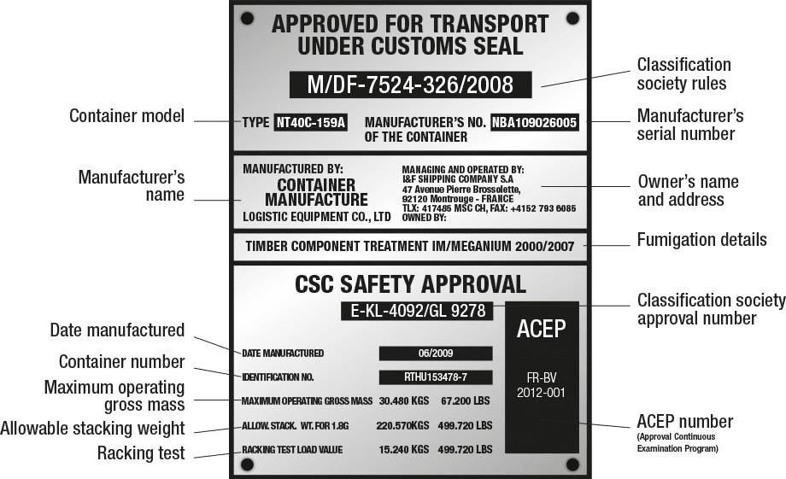
25. رقم بطاقة اعتماد الحاوية:
وفق اتفاقية سلامة الحاويات( Container Safety Convention) CSC container:
EISU 09100000 1779

Slide 13
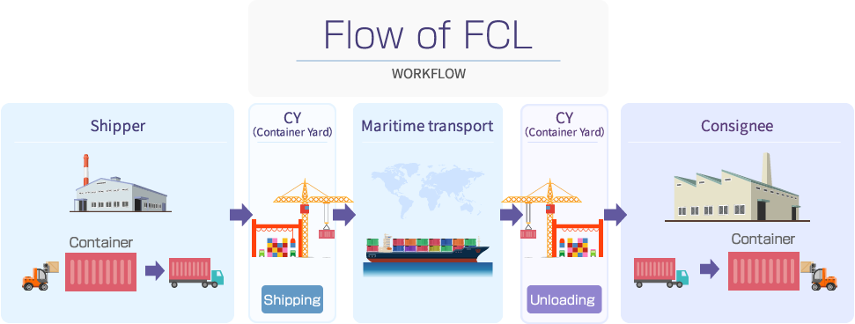
26. نوع الخدمة Service type:
FCL/FCL 0/0
حاولة مشحونة بالكامل: Full Container Load / Full Container Load
حاوية بها بضائع موجهة بالكامل من مصدر واحد، إلى إلى مستورد واحد بالكامل، عكس حاوية يتم شحنة ببضائع لعدة مصرين في بلد ما، ومتجهة لعدة مستوردين في بلد آخر.

Slide 14
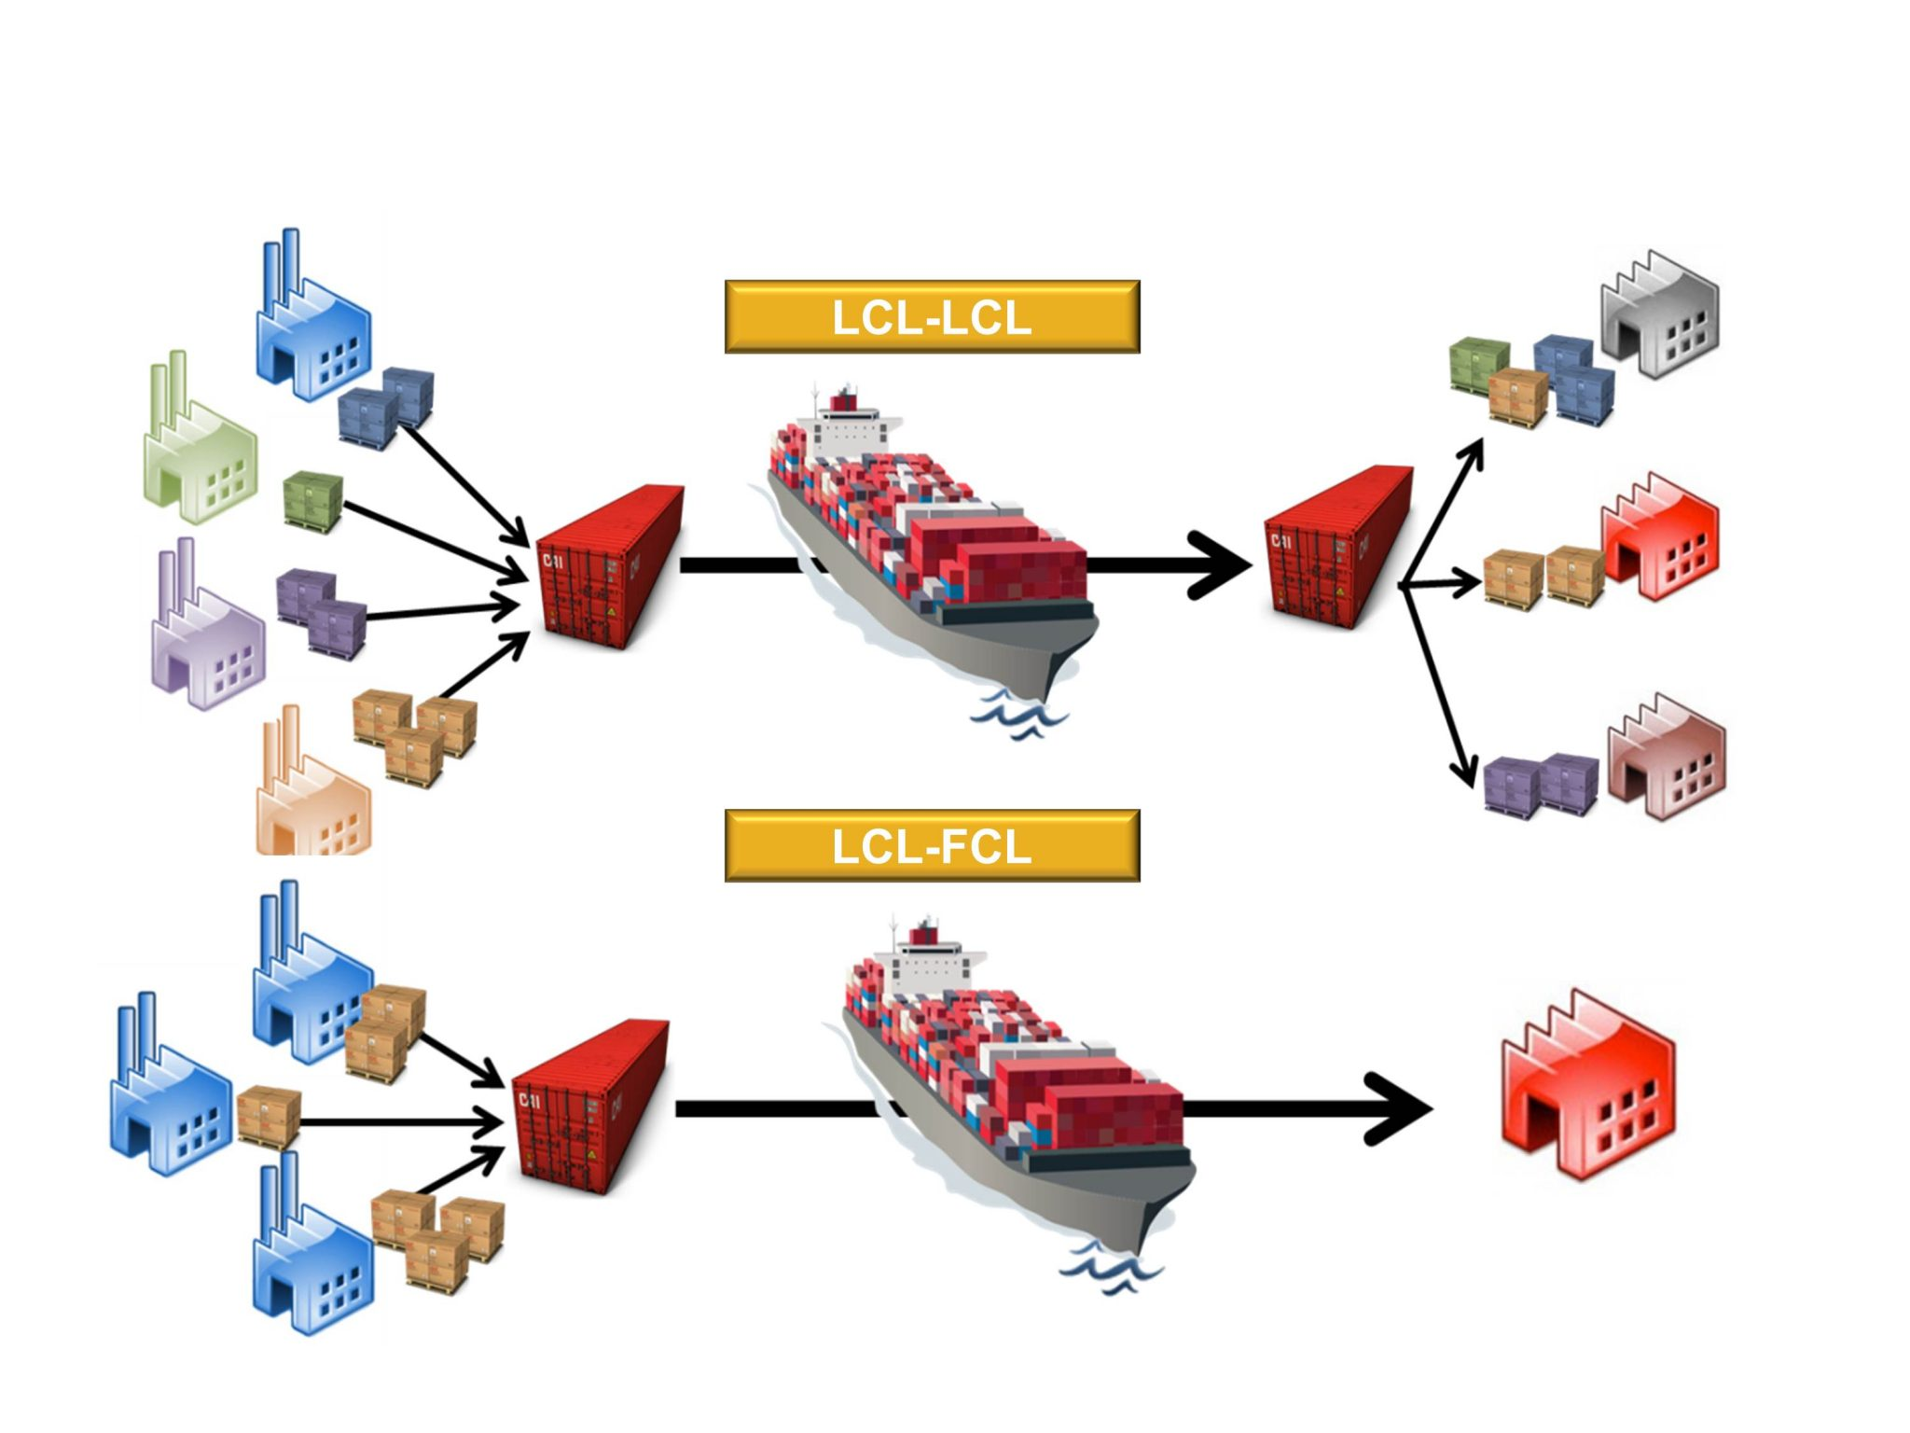
أقل من حاوية مشحونة:
Less than Container Load(LCL/LCL):
يتم تجميع عدة بضائع من عدة مصدين في ميناء، لإرسالها بحرا إلى عدة مستورين في بلد آخر.

Slide 15
27. عدد سندات الشحن الأصلية
Number of original Bill of Lading B/L: ثلاثة Three
28. مكان وتاريخ إصدار سند الشحن Place of emission/ date: Kuala LumPur, jan. 19, 199..
29. دفع مسبق لـ .. ( جزء مدفوع من أجرة النقل البحري) prepaid of:
لا يوجد.
30. تجميع لـ ....... ( جزء متبقي من أجرة النقل البحري) collect of:
لا يوجد.
31. معدل سعر الصرف Exchange rate:
غير موجود
32. معدل سعر الصرف Exchange rate:
غير موجود

Slide 16
مسؤوليات الناقل
The merchant is liable for any difference in any U.K inland charges as per our tarif due to change of inland destination which my be requested by the merchant.
التاجر مسؤول عن أي فرق في أي رسوم داخلية في المملكة المتحدة وفقًا لتعريفتنا بسبب تغيير الوجهة الداخلية التي يطلبها التاجر.
ختم وتوقيع الوكيل البحري: as agent of the master:
Green Peninsula agencies SND. BHD.( وكالات شبه الجزيرة الخضراء)
Green Peninsula agencies SND. BHD وكالات شبه الجزيرة الخضراء: هي شركة مقرها في ماليزيا، ومقرها الرئيسي في شاه علم. تعمل الشركة في مجال إدارة الشركات والمؤسسات. تأسست الشركة في 07 يوليو 1989، من الشركات التابعة لها Evergreen Marine Corp. (Malaysia) Sdn. Bhd.( شركة نقل بحري)

